Slide 1
SOSYAL FOBİNİN DEĞERLENDİRİLMESİ, İLETİŞİM RAHATLIĞI VE İLERİ ECZACILIK UYGULAMALARINDA MESLEKLER ARASI DEĞER VE DENEYİMLER: ECZACILIK ÖĞRENCİLERİNE VE
TIPTA UZMANLIK ÖĞRENCİLERİNE ODAKLANMA VE MESLEKLER ARASI EĞİTİM
BUSE SEYHAN
19030157

Slide 2
AMAÇ
Bu çalışmanın amacı eczacılık öğrencilerinin sosyal fobi, iletişim kaygısı, meslekler arası sosyalleşme ve değer yargılarını değerlendirmektir. Meslekler arası sosyalleşme, meslekler arası ekiplere verilen değer ve bir doktorla etkileşime girme rahatlığı değerlendirilmiştir. Uygulanabilirlik ve sürdürülebilirlik de değerlendirilmiştir.

Slide 3
Meslekler arası eğitim(IPE) iki ya da daha fazla meslek grubunun işbirliğini geliştirmek, bakımın kalitesini arttırmak, birlikte çalışmayı ve öğrenmeyi sağlamak amacıyla uygulanmaktadır. Meslekler arası eğitim öğrencileri meslek okullarında bulunan ekip yaklaşımına hazırlar.
IPE: Interprofessional Education

Slide 4
TANIMLAR
Dünya Sağlık Örgütü (WHO) meslekler arası eğitimi (IPE), iki veya daha fazla meslekten gelen öğrencilerin birbirleri hakkında, birbirlerinden öğrendikleri bir deneyim olarak tanımlamaktadır.
Ulusal Meslekler Arası Uygulama ve Eğitim Merkezi(NCIPE) daha geniş bir anlam vermek için tanımı biraz uyarlamış ve buna göre meslekler arası eğitimi (IPE) iki veya daha fazla mesleğin etkili bir işbirliği sağlamak ve sağlık sonuçlarını iyileştirmek için, birbirleri hakkında ve birbirlerinden öğrendikleri bir deneyim olarak tanımlamıştır.
NCIPE: National Center for İnterprofessional Practice And Education

Slide 5
Mevcut olan bu çalışma özelinde Ulusal Meslekler Arası Uygulama ve Eğitim Merkezi’nin IPE tanımı , WHO tanımındaki gibi sadece öğrenciler kelimesini içermemektedir. Bunun yerine daha geniş anlamda asistanlar, pratisyen sağlık çalışanları dahil tüm öğrencileri kapsar.

Slide 6
Bu çalışmada, İleri Eczacılık Uygulama Deneyimine (APPE) katılan dördüncü sınıf eczacılık öğrencilerinde sosyal fobi, iletişim endişesi, meslekler arası sosyalleşme ve meslekler arası işbirliğine dayalı hasta bakımının önemi değerlendirilmiştir.
APPE: Advanced Pharmacy Practice Experiences

Slide 7
YÖNTEM
Bu İleri Eczacılık Uygulama Deneyimi (APPE)’nin gerçekleştirildiği ortam üçüncü basamak bir şehir-çocuk hastanesindeki 18 yataklı bir pediatrik yoğun bakım ünitesidir. Meslekler arası tıbbi bakım ekibi doktorlar, hemşireler, beslenme uzmanları, solunum terapistleri, bir klinik eczacı ve ilgili öğrencilerden oluşmuştur.
İki APPE öğrencisi altı haftalık rotasyonla klinik eczacılık fakülte danışmanına atanır ve bu rotasyonda öğrenciler hastalarla çalışır, tıbbi ekiple iletişime girer, konu tartışmaları ve hasta sunumları yaparlar.

Slide 8
Görevlendirmeler öğrenci tercihi ve kura benzeri yollarla rastgele oluşturulmuştur. APPE’ den önce Eczacılık fakültesi öğrencileri öğretici dersler ve eczacılık uygulamalarına giriş deneyimleri aracılığıyla meslekler arası eğitime maruz bırakılmıştır. APPE için klinik eczacılık öğretim üyesine atanan öğrenciler, çalışma için kontrol grubuna atanmıştır. Kontrol grubu genel hasta bakım ortamlarında APPE sırasında meydana gelen genel meslekler arası etkileşimleri kontrol etmek üzere tasarlanmıştır.

Slide 9
Klinik eczacı tıpta uzmanlık direktörü ile birlikte tıpta uzmanlık öğrencileri için bir farmakoterapi rotasyonu oluşturmuştur. Bu rotasyonda öğrenciler tek eğitmenin Eczacılık fakültesi öğretim üyesinin olduğu ortamda iki hafta geçirmiştir.
Asistan hekim pediatrik yoğun bakım ünitesindeki hastalar için ilaç yönetim planları geliştirmek amacıyla bir eczacı gibi düşünmekle görevlendirilmiştir. Bu rotasyona atama, asistanların ilgisine göre seçilmiştir ve program asistanın taahhütlerine ve eczacılık fakültesinin uygunluğuna göre kararlaştırılmıştır.
Rotasyondaki tıp asistanı hasta bakımı görevleri ve konu tartışmaları sırasında eczacılık öğrencileriyle etkileşime girmiştir. Farmakoterapi planları geliştirmek için birlikte çalışmışlardır. Asistan farmakoterapi rotasyonu eş zamanlı olarak yürütülürken APPE ‘ye atanan eczacılık öğrencileri müdahale grubuna atanmıştır.

Slide 10
Çalışmanın hedefleri arasında şunlar yer almaktadır:
1) Kontrol ve müdahale grupları arasında iletişim ve gruplar halinde etkileşimde korku ve endişe konusundaki farklılıkları araştırmak 2) Öğrencilerin meslekler arası hasta bakımına verdikleri değeri ve doktorlarla etkileşimindeki rahatlıklarını çalışma grupları içinde ve arasında karşılaştırmak
3) Bu meslekler arası rotasyonun pratikliğini ve sürdürülebilirliğini tanımlamak

Slide 11
ÖLÇME VE DEĞERLENDİRME
Bu çalışma uzun süreli (2014-2020) bir çalışmadır. Öğrencilerden rotasyonun başında ve son gününde bir anketi anonim olarak doldurmaları istenmiştir. Ankette temel demografik bilgilerin yanı sıra farklı dört ölçüt de yer almaktadır.
Hedef 1'e yanıt vermek için, rotasyonun başında ve sonunda her iki gruba da Sosyal Fobi Envanteri (SPIN) ve Kişisel İletişim Endişesi Raporu (PRCA) verilmiştir. SPIN; korku, kaçınma ve sosyal etkileşimlerle ilgili fiziksel semptomları ölçmektedir. Bu ölçek, katılımcılarda çalışmadaki diğer ölçeklerin sonuçlarını etkileyebilecek sosyal fobiyi tespit etmek için kullanılmıştır. PRCA ise kaygı düzeyini değerlendiren bir ölçektir. Bir öğrencinin başkalarıyla iletişim kaygısını ölçer.
SPİN: Social Phobia Inventory
PRCA:Personal Report of Communication Apprehension

Slide 12
Hedef 2' yi araştırmak için, Meslekler Arası Sosyalleşme ve Değer Verme Ölçeği (ISVS) rotasyonun başında ve sonunda her iki gruba da uygulanmıştır. Bu meslekler arası işbirliğine ilişkin inanç ve tutumları ele alır.
Hedef 3 nitel olarak ele alınmış ve müfredat değişiklikleri ve değerlendirmeleri gözden geçirilmiştir. Hem eczacılık öğrencilerinin hem de meslektaşlarının rotasyon deneyimine ilişkin değerlendirmeleri incelenmiş ve raporlanmıştır. Pratiklik ve sürdürülebilirlik değerlendirilmiştir.
ISVS:Interprofessional Socialization and Valuing Scale

Slide 13
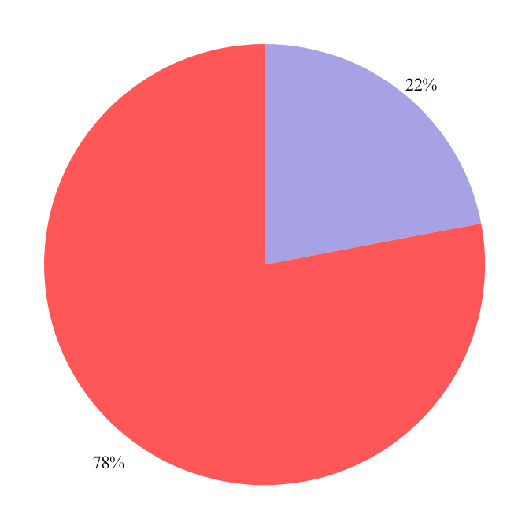
SONUÇLAR
Çalışmaya katılan 46 öğrenci arasından 28'i kontrol grubunda 18'i ise müdahale grubunda görevlendirilmiştir. Gruplar arasında yaş, cinsiyet ve rotasyon sayısı açısından herhangi bir fark bulunmamıştır. Müdahale grubunun % 22'sinin eczacılık fakültesine başlamadan önce sağlık hizmeti deneyimi varken, kontrol grubunun hiçbir deneyimi yoktur.

Slide 14
Hedef 1 ‘in sonuçlarına göre, rotasyonun başında müdahale grubunun iletişim endişesi(PRCA) biraz daha fazladır ancak rotasyonun sonunda herhangi bir fark bulunmamıştır. Her iki grup için de rotasyonun başından sonuna kadar önemli bir değişiklik olmamıştır. Ayrıca sosyal fobi envanteri(SPIN) puanlarında herhangi bir fark olmadığı gösterilmiştir. Rotasyon sonunda artma veya azalma gerçekleşmemiştir.

Slide 15
Hedef 2'nin sonuçlarına göre, meslekler arası değer ve bir hekimle etkileşimde rotasyon başında herhangi bir fark yokken aynı şekilde rotasyon sonunda da iki grup arasında önemli bir fark bulunmamıştır. İki grubun da toplam ISVS puanlarında rotasyonun başından sonuna kadar önemli artışlar olmuştur. Bu sebepten ötürü Meslekler Arası Değer Verme ve Sosyalleşme Ölçeği (ISVS)’nin belirli alt ölçekleri için bir post hoc analizi yapılmıştır.

Slide 16
Rotasyon sonunda konfor ve değer alt ölçekleri için iki grup arasında bir fark görülmemiştir. Yetenek alt ölçeği için rotasyon başında anlamlı bir fark görülmemiştir ve kontrol grubunda rotasyon sonunda da bir değişiklik olmamıştır. Ancak müdahale grubunda rotasyonun başından sonuna kadar öğrencilerin algılama yeteneğinde anlamlı ölçüde bir artış gözlemlenmiştir. Ayrıca hem kontrol hem de müdahale grubunda doktorla etkileşim sorusuna verilen yanıtlarda öncesinden sonrasına istatiksel olarak bir artış olmuştur.

Slide 17
Hedef 3'ü yanıtlamak için yapılan değerlendirmelerin nitel bir incelemesi, eczacılık öğrencilerinden gelen rotasyon sonrası değerlendirmeler üzerine yapılmıştır. Genel olarak rotasyonun ilk başlangıcından itibaren çok az değişiklik yapılması gerekmiştir. Rotasyon, ihtiyaç duyulan kaynakları en aza indirmek için mevcut klinik bakım ekibini ve mevcut rotasyon yapısını kullanacak şekilde tasarlanmıştır. Buna göre eczacılık öğrencileri tıp asistanları ile çalışmanın genel olarak faydalı olduğunu ifade etmişlerdir. Onlarla konuşurken kendilerini daha rahat hissettiklerini ve meslekler arası bir ortamda çalışmanın kendilerine yardımcı olduğunu belirtmişlerdir.

Slide 18
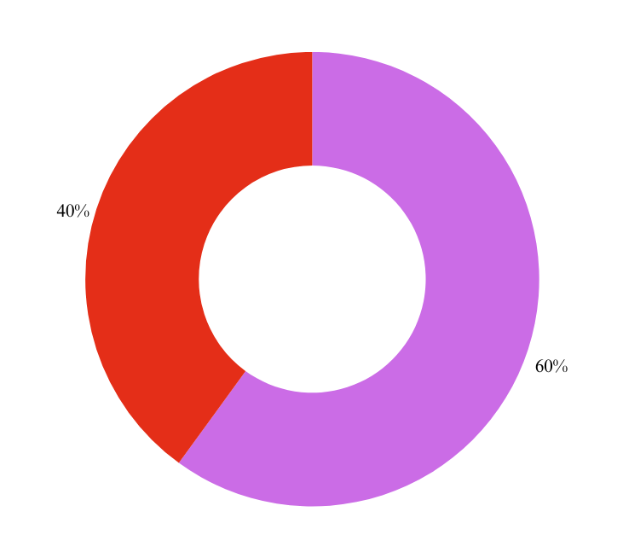
BENZERSİZ BİR ÇALIŞMA MIDIR?
Eczacılık öğrencileri ve doktorlar arasındaki etkileşimleri tanımlayan veriler sınırlıdır. Yapılan başka bir çalışmaya göre tıpta uzmanlık öğrencileri son sınıf eczacılık öğrencilerinin eğitmeni olmuştur ve buna göre öğrencilerin yaklaşık %60'ı bir eczacı olarak kendilerine daha fazla güvendiklerini belirtmişlerdir. Ancak çalışmada meslekler arası işbirliği ve değer verme değerlendirilmemiştir.

Slide 19
Son olarak rotasyonun uygulanabilirliği ve sürdürülebilirliği gözden geçirilmiştir. Rotasyonun sürdürülebilirliği bu tür deneyimlerin 6 yıl boyunca sunulmasıyla kanıtlanmıştır. Bu rotasyon için herhangi bir mali kaynağa ihtiyaç duyulmamış, bu da rotasyonu uygulanması pratik bir rotasyon haline getirmiştir. Eczacılık ekibine bir tıp asistanının eklenmesi fazladan iş yükü oluşturmamıştır.
Ayrıca bu çalışmada tıp asistanlarının seçmeli olan rotasyona katılmayı tercih etmemeleri gibi kısıtlamalar da mevcuttur.

Slide 20
ÇIKARIMLAR
Birçok meslekler arası eğitim modeli öğrencilere odaklanmaktadır. Bir sağlık hizmeti ortamında uygulama yılı ve eğitim düzeyi ne olursa olsun sağlık hizmetini veren herkes öğrencidir. Klinik bakım rotasyonuna katılan öğrenciler, meslekler arası bir ekiple etkileşime girme konusunda değer verme, rahatlık ve algılama becerilerini artırmıştır. Eczacılık öğrencileri ve hekimler arasındaki bire bir etkileşim öğrencilerin hekimlerle iletişime girme konusunda rahatlıklarını ve inançlarını arttırmıştır.

Slide 21
SORU 1
Meslekler arası eğitim hangi etik ilke ile açıklanabilir?
A)Özerkliğe saygı
B)Zarar vermeme
C)Yararlılık
D)Adalet
E)Gizlilik

Slide 22
SORU 2
Aşağıdakilerden hangisi APPE ’nin gerçekleştirildiği tıbbi bakım ekibi arasında yer almaz?
A)Klinik Eczacı
B)Hemşire
C)Beslenme Uzmanı
D)Solunum Terapisti
E)Tıbbi Sekreter
APPE: İleri Eczacılık Uygulama Deneyimi

Slide 23
SORU 3
Meslekler arası eğitim hakkında aşağıdakilerden hangisi doğrudur?
A) WHO’ nun meslekler arası eğitim tanımı NCIPE’ nin meslekler arası eğitim tanımına göre daha geniş anlamdadır.
B) Meslekler arası eğitim sağlık profesyonelleri arasında karşılıklı güven ve saygının geliştirilmesinde önemlidir.
C) Meslekler arası eğitimden geçen ekip sağlık profesyonelinin rol ve sorumluluklarını öğrenemez.
D) Meslekler arası eğitime bireylerin lisans eğitiminden sonra başlamak lisans eğitiminin erken döneminde başlamaktan daha verimlidir.
E) Meslekler arası eğitim sağlıkla ilgili her eğitim kurumu için önem arz etmez.

Slide 24
KAYNAKLAR
1-LAROCHELLE, J. M., & KARPINSKI, A. C. (2021). EVALUATION OF SOCIAL PHOBIA, COMFORT IN COMMUNICATION, AND INTERPROFESSIONAL VALUE DURING ADVANCED PHARMACY PRACTICE EXPERIENCES: A FOCUS ON PHARMACY STUDENT AND MEDICAL RESIDENT INTERPROFESSIONAL EDUCATION. CURRENTS IN PHARMACY TEACHING & LEARNING, 13(8), 1061–1066.
https://doi.org/10.1016/j.cptl.2021.06.002
2-BOZTEPE H, TERZİOĞLU F. SAĞLIK EĞİTİMİNDE MESLEKLER ARASI EĞİTİM. ANADOLU HEMŞIRELIK VE SAĞLIK BILIMLERI DERGISI. 2015;18(3).
..\Documents\10.17049-ahsbd.76530-29694.pdf

Slide 25
Dinlediğiniz İçin Teşekkürler😊

